Slide 1
ESCENARIO DE RIESGO
IDENTIFICACIÓN DE PROBABLES LOCALIDADES AFECTADAS
PRONÓSTICO DE PRECIPITACIONES 24/11/2017 (16:00 HORAS)

Slide 3
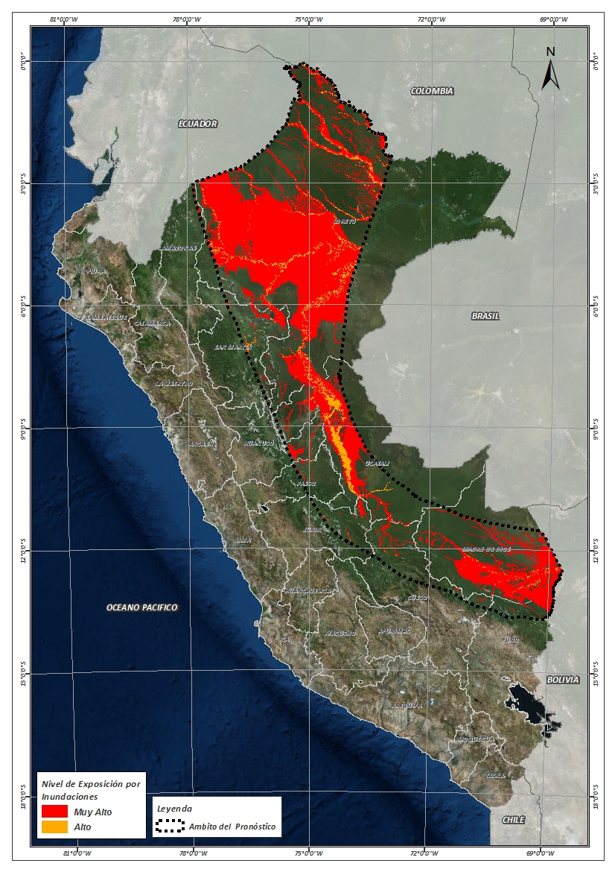
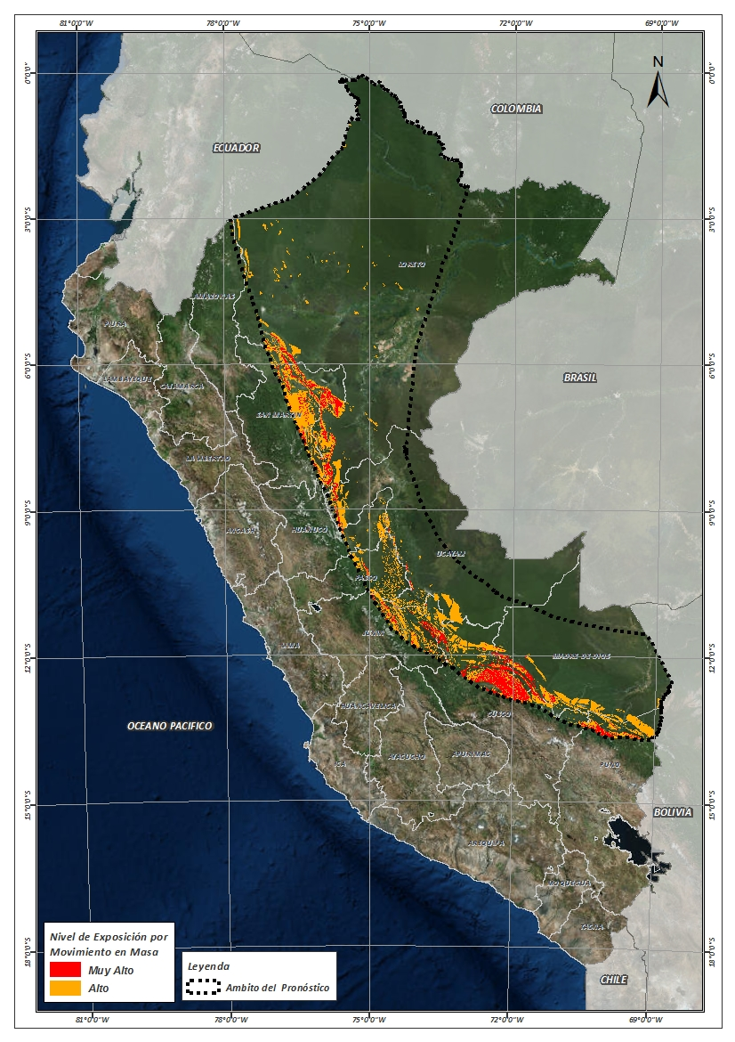
Mapa de exposición alta por INUNDACION Según el Pronóstico de Lluvias (Nivel 03)
Mapa de exposición alta por MOVIMIENTOS EN MASA Según el Pronóstico de Lluvias (Nivel 03)
Nivel 03

Slide 4
Distritos expuestos por inundación
DEPARTAMENTOS | CANTIDAD DE DISTRITOS
AMAZONAS | 1
CUSCO | 4
HUANUCO | 5
JUNIN | 9
LORETO | 39
MADRE DE DIOS | 9
PASCO | 2
SAN MARTIN | 30
UCAYALI | 13
Total general | 112
Nivel 03

Slide 5
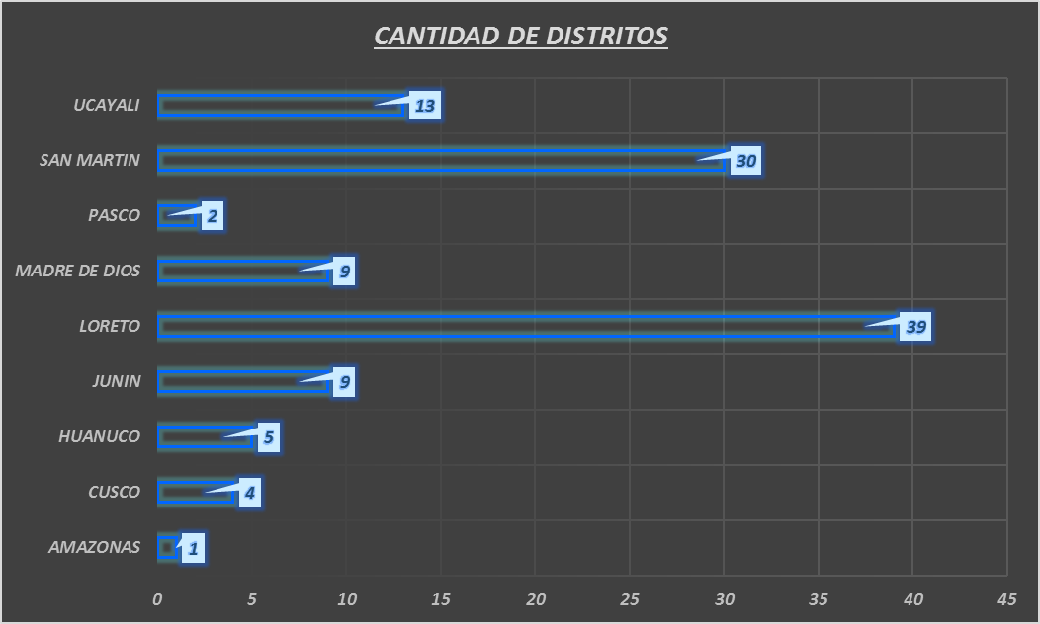
Distritos expuestos por Inundación
Nivel 03
112 Distritos

Slide 6
Población expuesta por Inundación
DEPARTAMENTOS | POBLACION TOTAL
AMAZONAS | 1,777
CUSCO | 7,573
HUANUCO | 7,756
JUNIN | 97,511
LORETO | 262,935
MADRE DE DIOS | 86,492
PASCO | 5,505
SAN MARTIN | 157,153
UCAYALI | 353,270
Total general | 979,972
Nivel 03

Slide 7
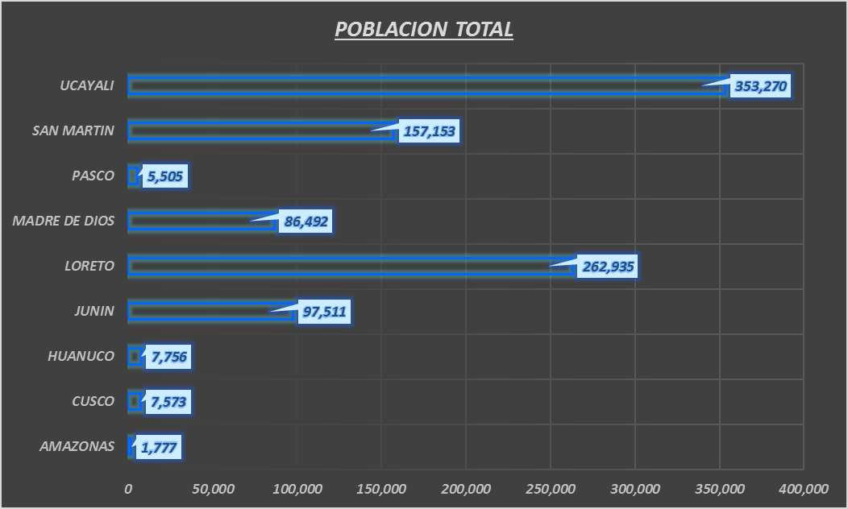
Población expuesta por Inundación
Nivel 03
979,972 Total de Pobladores

Slide 8
Distritos expuestos por movimiento en masa
DEPARTAMENTOS | CANTIDAD DE DISTRITOS
AMAZONAS | 1
CUSCO | 6
HUANUCO | 4
JUNIN | 10
LORETO | 8
MADRE DE DIOS | 4
PASCO | 2
PUNO | 2
SAN MARTIN | 38
UCAYALI | 5
Total general | 80
Nivel 03

Slide 9
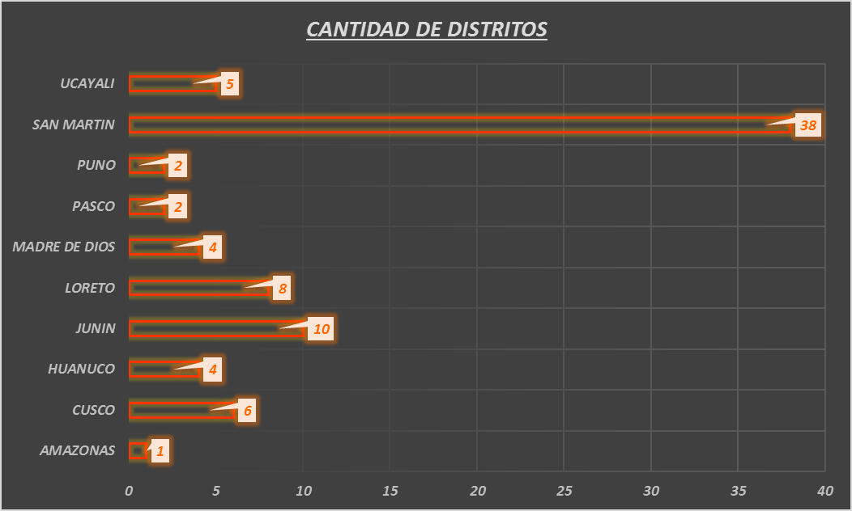
Distritos expuestos por movimiento en masa
Nivel 03
80 Distritos

Slide 10
Población expuesta por Movimientos en Masa
DEPARTAMENTOS | POBLACION TOTAL
AMAZONAS | 90
CUSCO | 24,820
HUANUCO | 1,039
JUNIN | 97,420
LORETO | 6,531
MADRE DE DIOS | 2,329
PASCO | 3,929
PUNO | 1,913
SAN MARTIN | 150,061
UCAYALI | 21,179
Total general | 309,311
Nivel 03

Slide 11
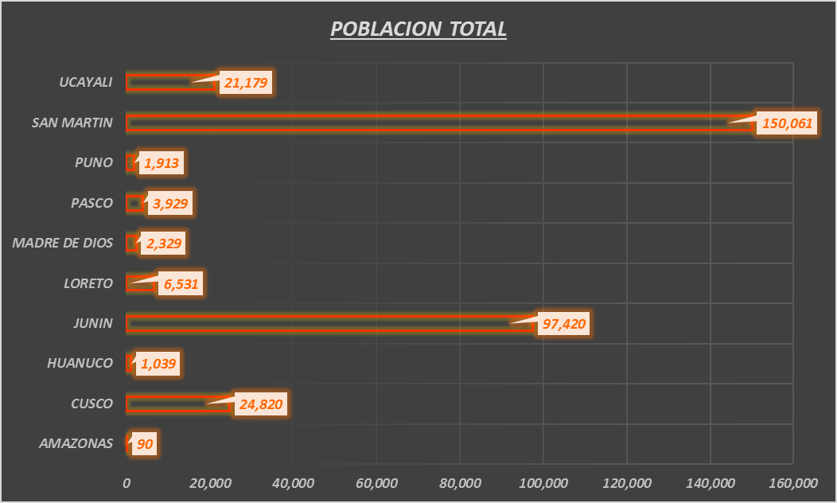
Población expuesta por Movimientos en Masa
Nivel 03
309,311 Total de Pobladores

Slide 12
Consultas:
soporte-sigrid@cenepred.gob.pe

